Slide 1


Региональный фестиваль адаптивных практик активного долголетия «Пульс жизни»
Министерство труда и социального развития Новосибирской области ГАУСО НСО «Маслянинский оздоровительный центр»
Саишева Маргарита Владимировна
Руководитель проекта, директор ГАУСО НСО «Маслянинский оздоровительный центр», эксперт комиссии по демографии, защите семьи, детей и традиционных семейных ценностей Общественной палаты Новосибирской области

Slide 2





Номинация: Профилактика заболеваний как основа здорового общества Цели проекта: 1. Представить комплексную площадку для знакомства с профилактическими адаптивными практиками активного долголетия 2. Способствовать формированию культуры предупреждения и профилактики заболеваний 3. Формируя позитивный образ активного долголетия, создать условия для улучшения здоровья, психоэмоционального благополучия и физической активности пожилых людей
Региональный фестиваль адаптивных практик активного долголетия «Пульс жизни»
Программа Новосибирской области «Активное долголетие»
Региональный фестиваль адаптивных практик активного долголетия «Пульс жизни» (Маслянинский оздоровительный центр)
Охват в Новосибирской области составляет около 200.000 человек
Охват в России составляет около 14 млн. человек
Охват более 100 человек. В год около 2.000 человек

Slide 3





Организаторы и партнеры фестиваля: Целевая аудитория:  Клиенты Маслянинского оздоровительного центра: люди старше 60 лет (жители города Новосибирска и Новосибирской области), находящиеся на социальном обслуживании (срок пребывания - 14 дней)  Приглашенные гости: представители клубов по интересам Маслянинской общественной ветеранской организации: «Зажигалочки» и «Здоровье» Всего: более 100 человек Направления мотивационных трек-площадок фестиваля:  Физиологическое здоровье и активность  Психологическое здоровье и развитие  Социально-культурное здоровье и досуг
Региональный фестиваль адаптивных практик активного долголетия «Пульс жизни»
Министерство
труда и Социального развития Новосибирской области
Общественная палата Новосибирской области (комиссия по демографии, защите семьи, детей и традиционных семейных ценностей )
ГАУСО НСО «Маслянинский оздоровительный центр»
Местная общественная организация ветеранов Маслянинского муниципального округа Новосибирской области (клубы по интересам)
ГАУ ДО НСО Спортивная школа олимпийского резерва по конному спорту имени И.П. Брайчева (филиал)

Slide 4

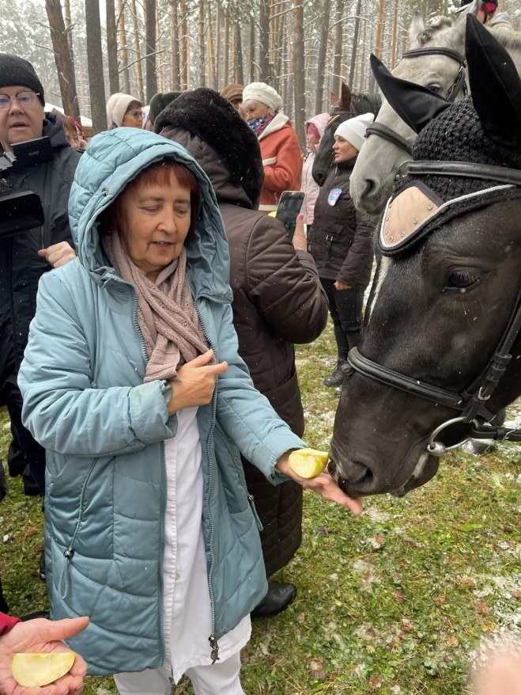
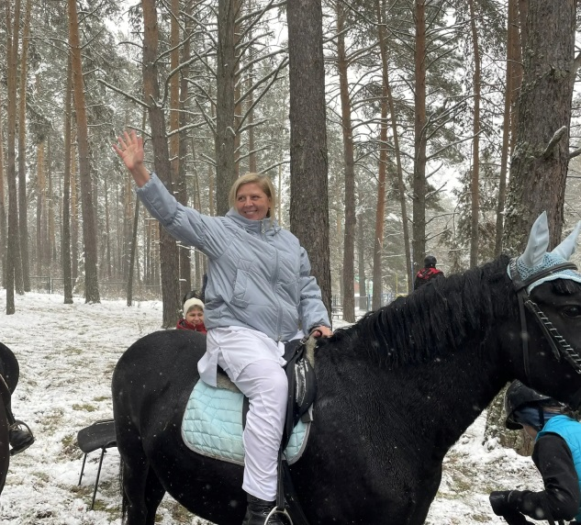
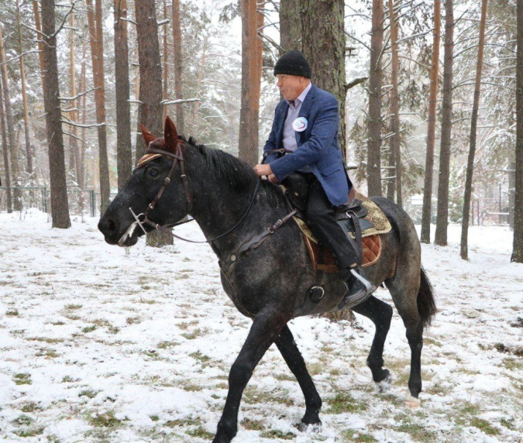
Региональный фестиваль адаптивных практик активного долголетия «Пульс жизни»
Трек-площадка: «ШЕЛКОВИСТАЯ ГРИВА»
(иппотерапия: общение с лошадью)
 Задачи: информировать о пользе иппотерапии, обучить правильному общению с лошадью. Способствовать снижению уровня стресса и повышению самооценки участников.

Slide 5
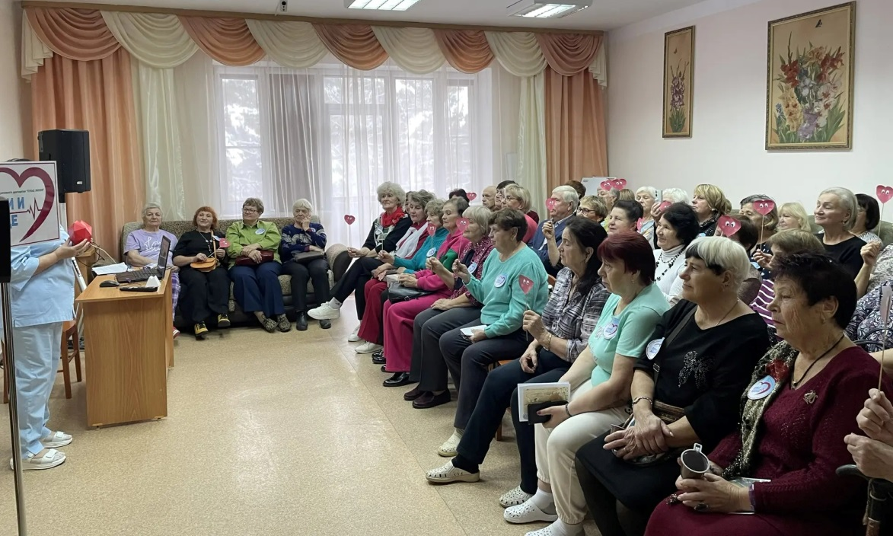
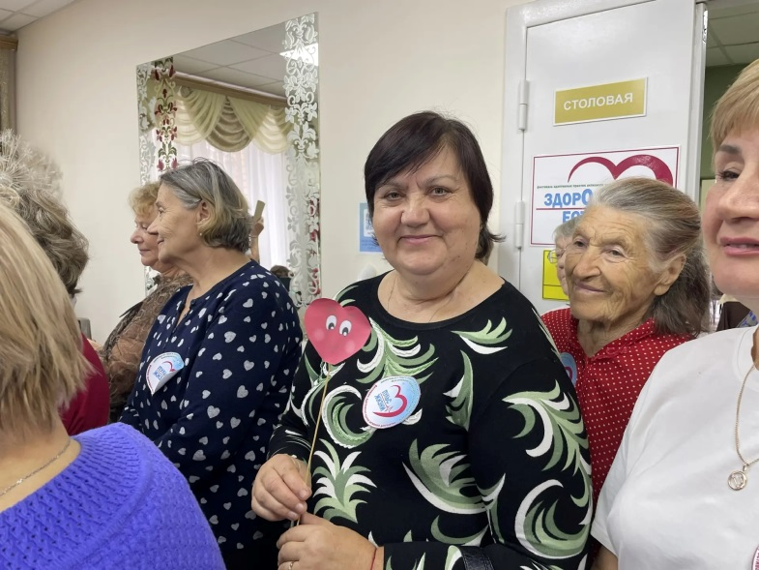
Региональный фестиваль адаптивных практик активного долголетия «Пульс жизни»
Трек-площадка: «ЭМОЦИИ И СЕРДЦЕ»
(интерактивная лекция врача о здоровье сердца)
 Задачи: повысить уровень осведомленности о факторах риска сердечно-сосудистых заболеваний,
дать рекомендации по профилактике болезней сердца. Отработать навыки первой медицинской помощи.

Slide 6

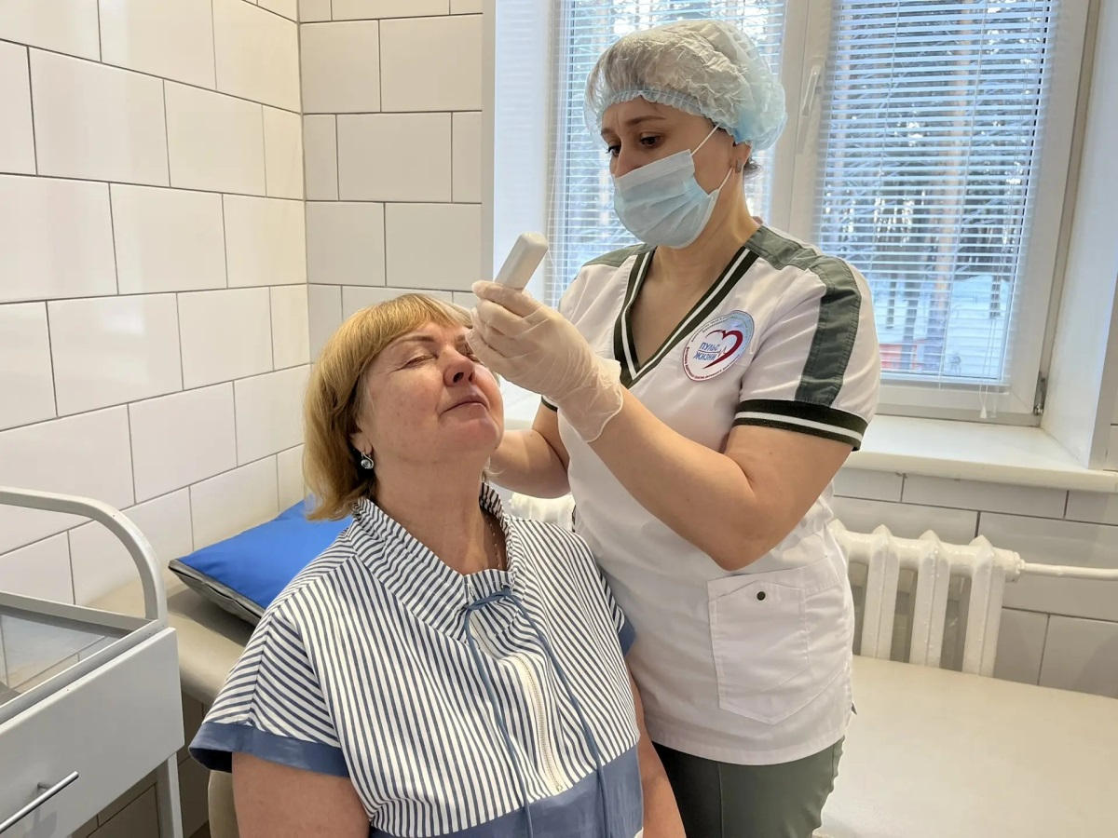
Региональный фестиваль адаптивных практик активного долголетия «Пульс жизни»
Трек-площадка: «ГЛАЗНОЙ "ПУЛЬС"»
(измерение внутриглазного давления)
 Задачи: диагностика офтальмогипертензии, глаукомы, профилактика ухудшения зрения. Предотвращение потери зрения.

Slide 7
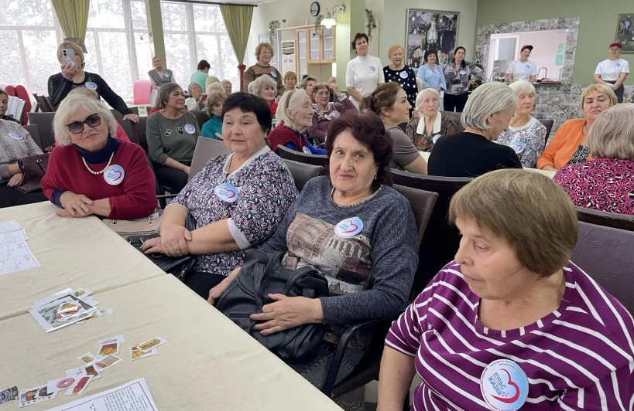
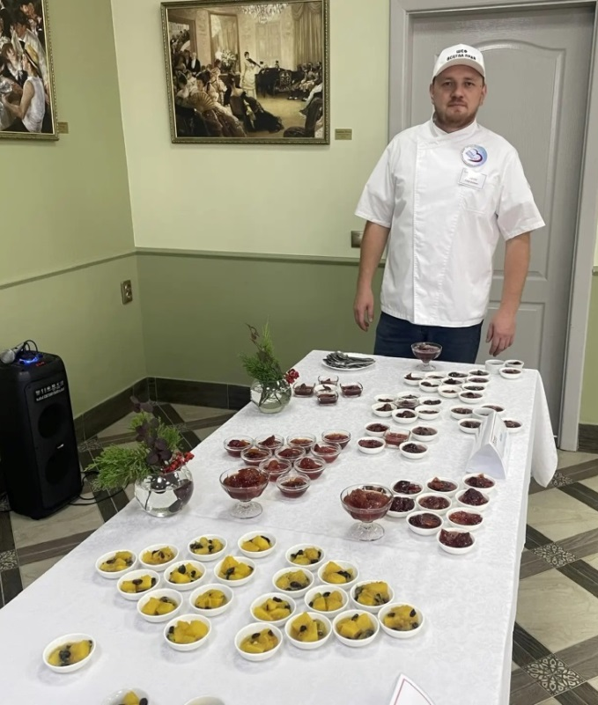
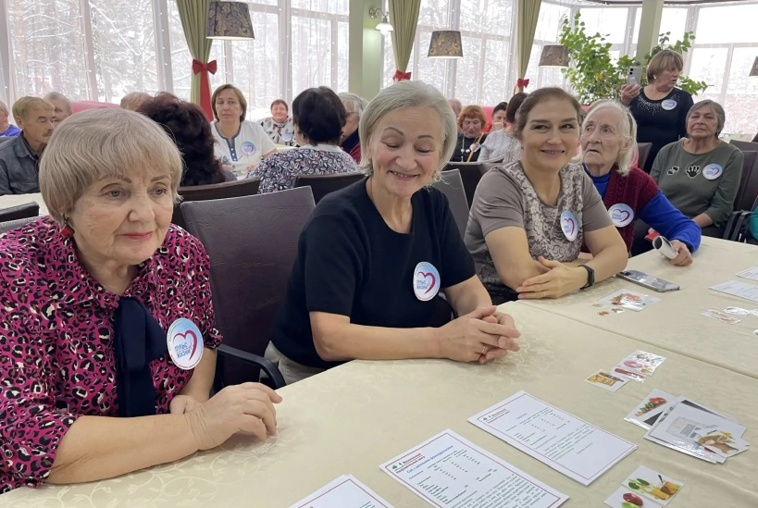
Региональный фестиваль адаптивных практик активного долголетия «Пульс жизни»
Трек-площадка: гастролаборатория «ЗДОРŐВО ЕСТЬ»
(дискуссия о полезном и правильном питании пожилых людей; дегустация полезных блюд)
 Задачи: информировать о принципах здорового питания, дать практические советы по организации питания, преодолеть стереотипы и мифы о еде.

Slide 8

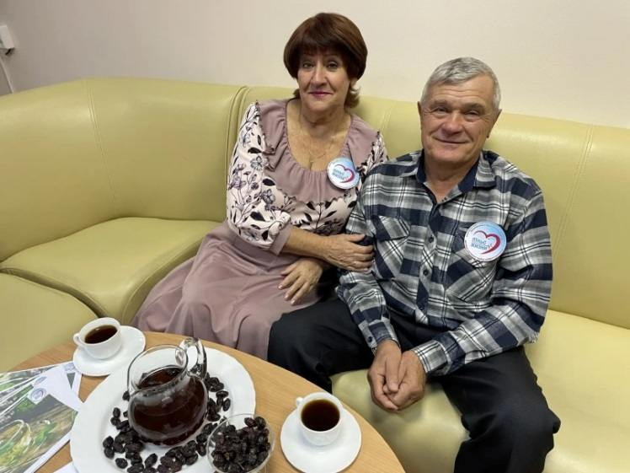
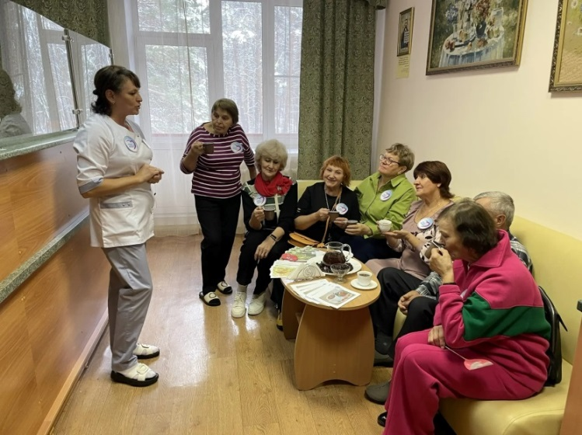
Региональный фестиваль адаптивных практик активного долголетия «Пульс жизни»
Трек-площадка: «ЧАШКА ДОБРА»
(дегустация лечебных трав)
 Задачи – информировать о пользе отваров лечебных трав, способствовать формированию привычки употребления полезных напитков. Организовать обмен личным опытом.

Slide 9

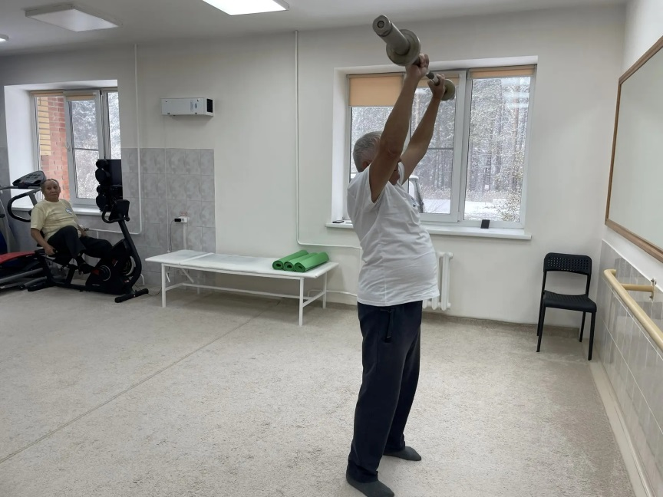
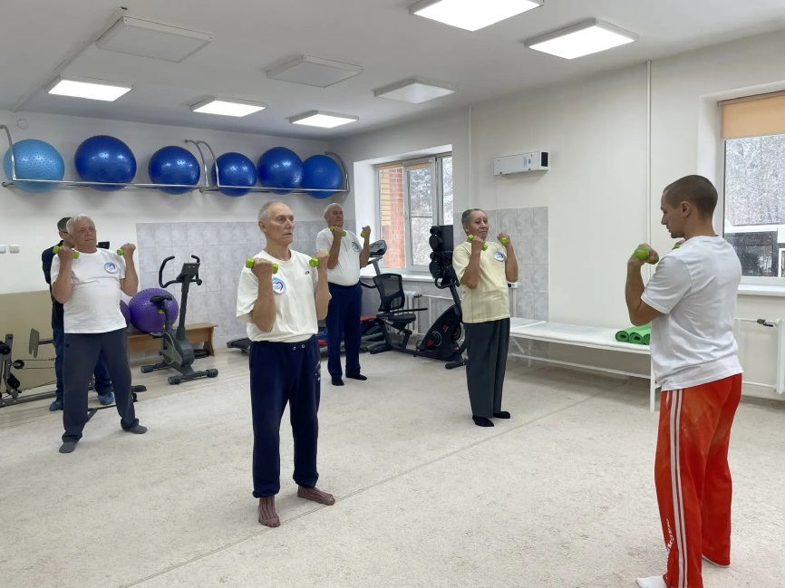
Региональный фестиваль адаптивных практик активного долголетия «Пульс жизни»
Трек-площадка: «ТВОЙ ТЕМП – ТВОЯ СИЛА!»
(силовая гимнастика для мужчин - социальная практика «Виват, мужчины!»)
 Задачи: привлечь внимание мужчин к ответственности за свое здоровье. Информировать о необходимости увеличения мышечной силы и выносливости, укрепления костей и связок, профилактики остеохондроза, улучшения координации и устойчивости (в домашних условиях). Способствовать поддержанию психологического и физиологического мужского статуса.

Slide 10
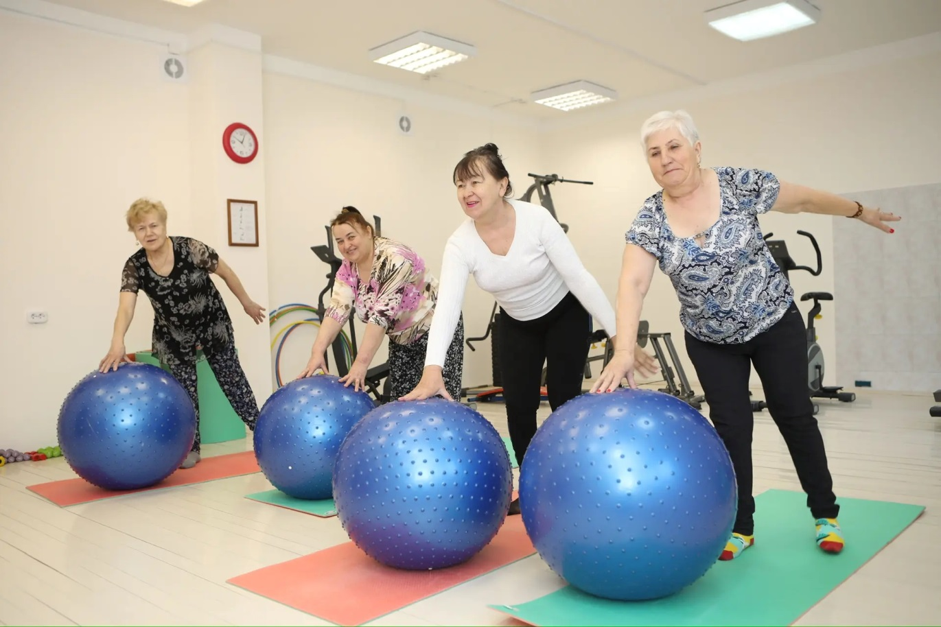
Региональный фестиваль адаптивных практик активного долголетия «Пульс жизни»
Трек-площадка: «ПУТЬ К УВЕРЕННОСТИ»
(адаптивная физическая культура)
 Задачи: ознакомить с практикой укрепления мышечного корсета, поддержания подвижности суставов, снижения рисков падений и травм в домашних условиях.

Slide 11
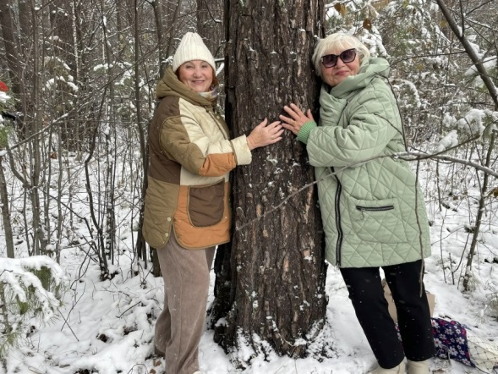
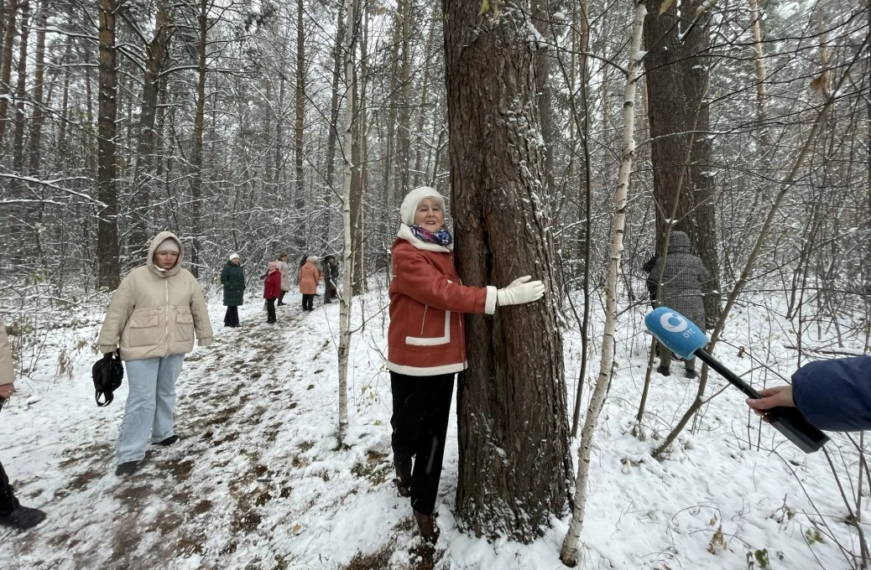
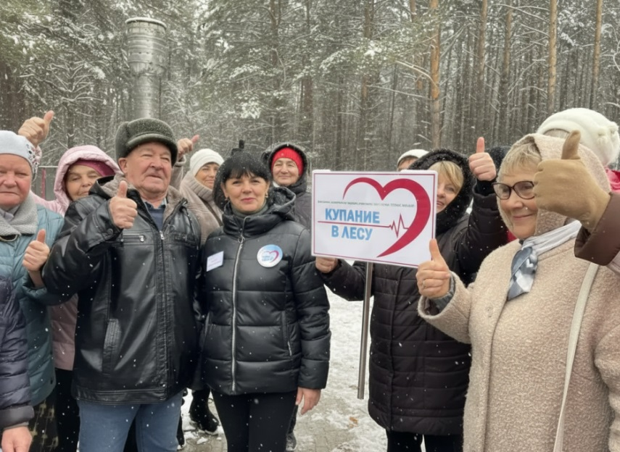
Региональный фестиваль адаптивных практик активного долголетия «Пульс жизни»
Трек-площадка: «КУПАНИЕ В ЛЕСУ»
(психологическое занятие в форме прогулки)
 Задачи: ознакомить с прогулкой как осознанным пребыванием в лесу (без спешки, без гаджетов), направленной на снижение уровня стресса, укрепление иммунитета и психологическое расслабление через сенсорное восприятие природы.

Slide 12

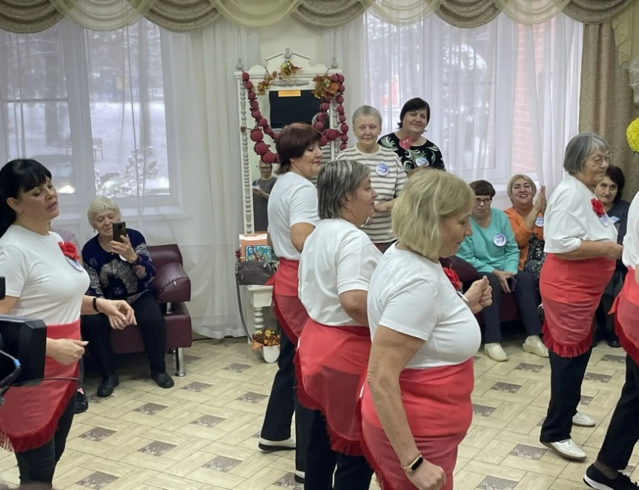
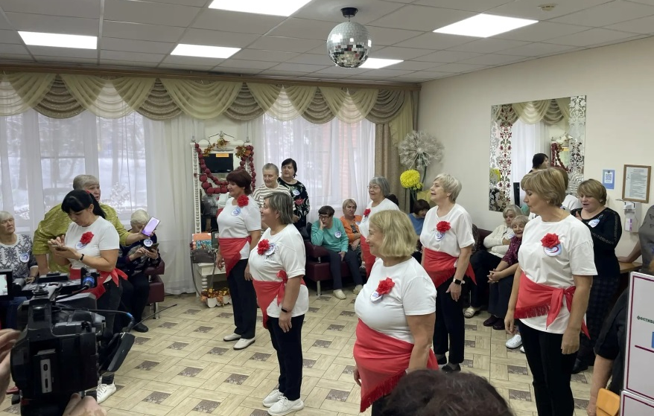
 Задачи: информировать о танце как важном способе улучшения контакта с телом, развития навыков общения через тело, выражения подавленных эмоций. Мотивировать на занятия танцем в будущем по месту проживания.
Региональный фестиваль адаптивных практик активного долголетия «Пульс жизни»
Трек-площадка: «В ритме жизни»
(арт-терапия: танцевальное занятие)

Slide 13

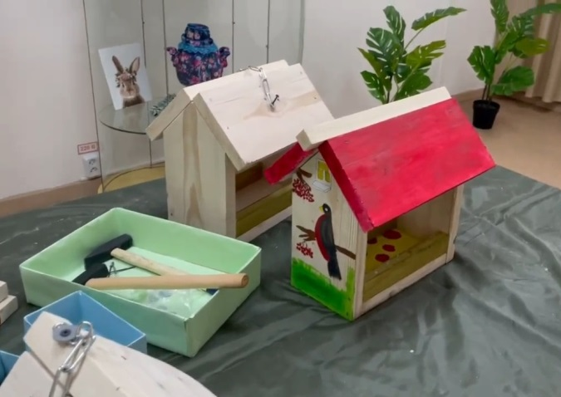
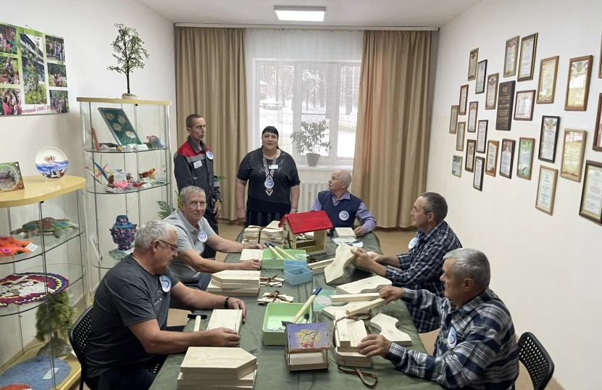
Региональный фестиваль адаптивных практик активного долголетия «Пульс жизни»
Трек-площадка: «ПТИЧЬЯ СТОЛОВАЯ»
(мужская мастерская: изготовление кормушки - социальная практика «Виват, мужчины!»)
 Задачи: реализация творческих способностей мужчин. Информировать о необходимости сохранения ручной ловкости, поддержания активной умственной деятельности и концентрации внимания в целях поддержания психологического и физиологического мужского статуса.

Slide 14
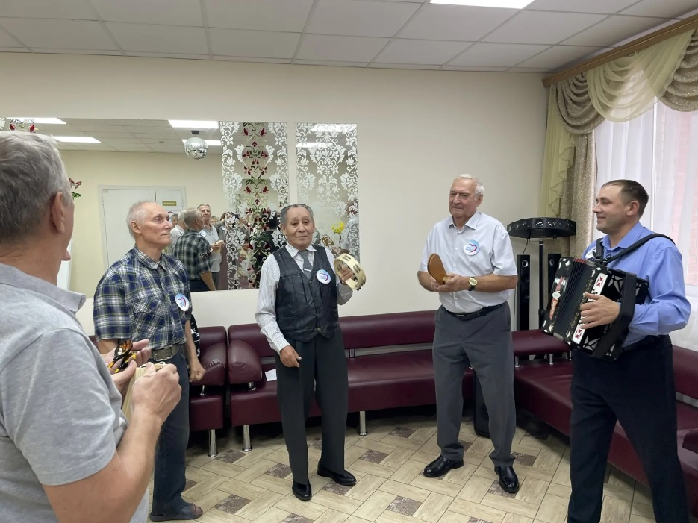
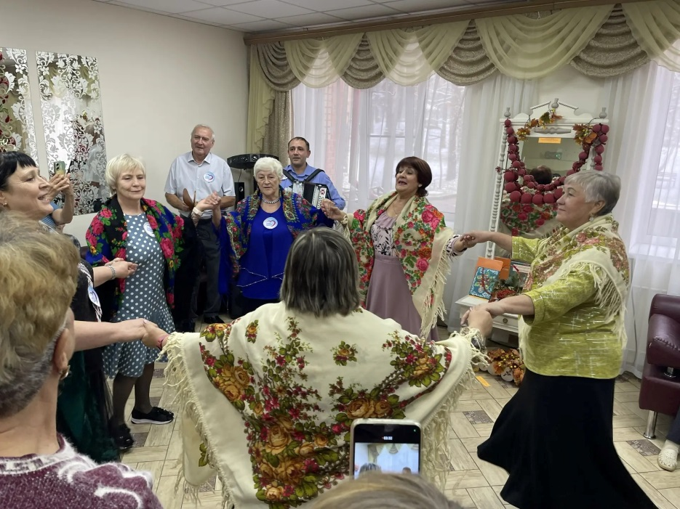
Региональный фестиваль адаптивных практик активного долголетия «Пульс жизни»
Трек-площадка: «театр – импровизация "МАТАНЯ"»
(мужской ансамбль народных инструментов; женское танцевально-фольклорное занятие)
 Задачи – способствовать творческой самореализации, коммуникации и социализации, активизации познавательных процессов с помощью импровизации. Убедить в творческих возможностях каждого участника. Способствовать поискам занятий по душе по месту проживания.

Slide 15

○ Было организовано 11 трек-площадок фестиваля  Ознакомились с практическими навыками сохранения здоровья и активности, позволяющими их применять в домашней обстановке, по месту проживания, более 100 человек.  Приняли участие 15 мужчин – 100%.  Получили положительную обратную связь. Результаты анкетирования (всего опрошено 86 человек, что составило около 78% участников): . 1. Насколько доступными для выполнения, полезными для Вашего здоровья и самочувствия в целом оказались предложенные практики? Очень полезно – 98%; Не полезны – 0%; Затрудняюсь ответить – 2%. . 2. Отметьте, что из перечисленного Вы ощутили после участия в фестивале: Улучшение настроения - 100%; Желание продолжать занятие дома – 89% ; Интерес к незнакомым ранее активностям – 78%; Ничего не изменилось – 0%. .  Улучшились партнерские связи между коллективом Маслянинского оздоровительного центра и клубами по интересам Маслянинской ветеранской общественной организации и филиалом спортивной школы конного спорта.  Мероприятие подчеркнуло приверженность региона созданию комфортных условий для активного долголетия, формированию культуры ответственного отношения к здоровью пожилых людей.
Региональный фестиваль адаптивных практик активного долголетия «Пульс жизни»
РЕЗУЛЬТАТЫ ФЕСТИВАЛЯ:
ДОПОЛНИТЕЛЬНЫЕ РЕЗУЛЬТАТЫ:
Ежегодно на площадке Маслянинского оздоровительного центра с адаптивными практиками знакомятся около 2000 человек. Из них около 300 мужчин (около 88% от всех мужчин – клиентов центра)
СПАСИБО ЗА ВНИМАНИЕ!

